Slide 1
Aula 06
Classes e Construtores

Slide 2
Classes
A declaração da classe consiste no nome da classe, no cabeçalho da classe podemos especificar seus parâmetros e tipo no construtor principal e etc. E no corpo da classe, cercado por chaves podemos declarar funções. O cabeçalho e o corpo são opcionais; se a classe não tiver corpo, os chavetas podem ser omitidas.

Slide 3

Classes

Slide 4
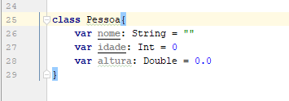
Propriedades
Nome da propriedade
Tipo da propriedade

Slide 5
Construtores
Uma classe no Kotlin pode ter um construtor primário e um ou mais construtores secundários . O construtor principal faz parte do cabeçalho da classe: segue o nome da classe (e os parâmetros de tipo opcionais).

Slide 6
Construtores
Se o construtor principal não tiver anotações ou modificadores de visibilidade, a palavra-chave do construtor poderá ser omitida:

Slide 7
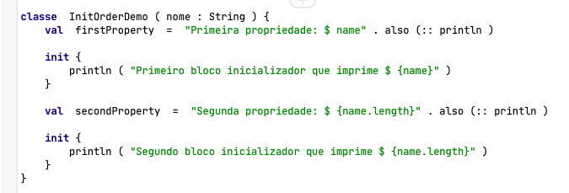
Bloco de inicialização
O construtor primário não pode conter nenhum código. O código de inicialização pode ser colocado em blocos inicializadores , que são prefixados com a palavra-chave init .

Slide 8

Construtores
Os parâmetros do construtor primário podem ser usados ​​nos blocos inicializadores. Eles também podem ser usados ​​em inicializadores de propriedades declarados no corpo da classe:

Slide 9
Construtores
Além disso as propriedades declaradas no construtor primário podem ser
mutáveis ​​( var ) ou somente leitura ( val ).

Slide 10
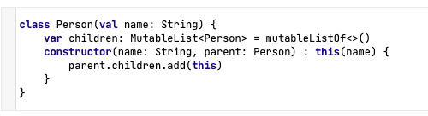
Construtor secundário
O construtor secundário é declarado a partir da palavra constructor o construtor secundário precisará delegar ao construtor principal, direta ou indiretamente, por meio de outro (s) construtor (es) secundário (s). A delegação para outro construtor da mesma classe é feita usando a palavra-chave this:

Slide 11

Para criar uma instância de uma classe, chamamos o construtor como se fosse uma função regular:
https://kotlinlang.org/docs/reference/classes.html

Slide 12

Exemplo prático...

Slide 13
Exercícios

